Slide 1
Történelem elsőtől hatodik tétel

Slide 2
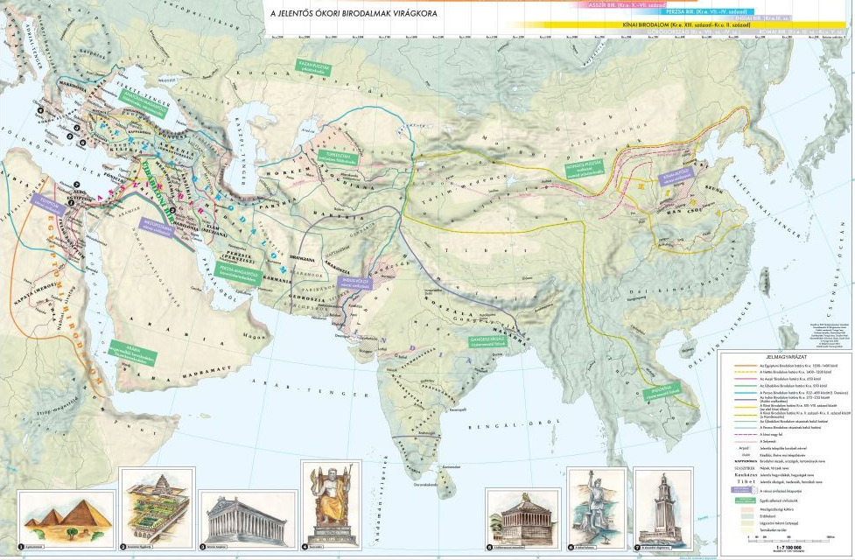
Első tétel: Az egyes keleti civilizációk vallási és kulturális jellemzőinek azonosítása.

Slide 3
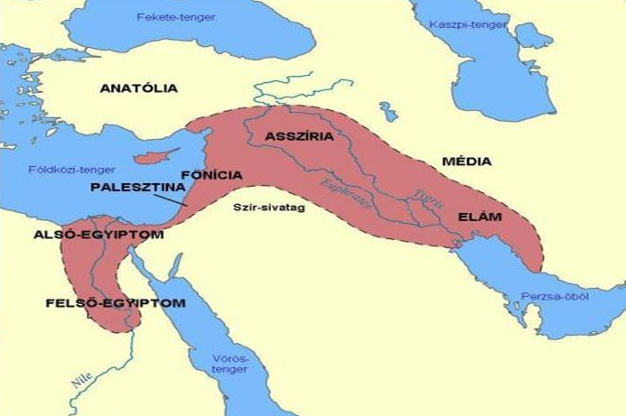
Az egyes keleti civilizációk vallási és kulturális jellemzőinek azonosítása.
Mezopotámia
Első civilizációk a Tigris és Eufrátesz között alakultak ki.
Legjelentősebb lakói: sumérok, akik öntözéses földműveléssel városokat építettek.
Legjelentősebb lakói: sumérok, akik öntözéses földműveléssel városokat építettek.
Ékírásos agyagtáblák: tudás, törvények és hivatali dokumentáció rögzítése.
Fejlett csillagászat és matematika.
Az ókori Mezopotámia területének elfekvése

Slide 4
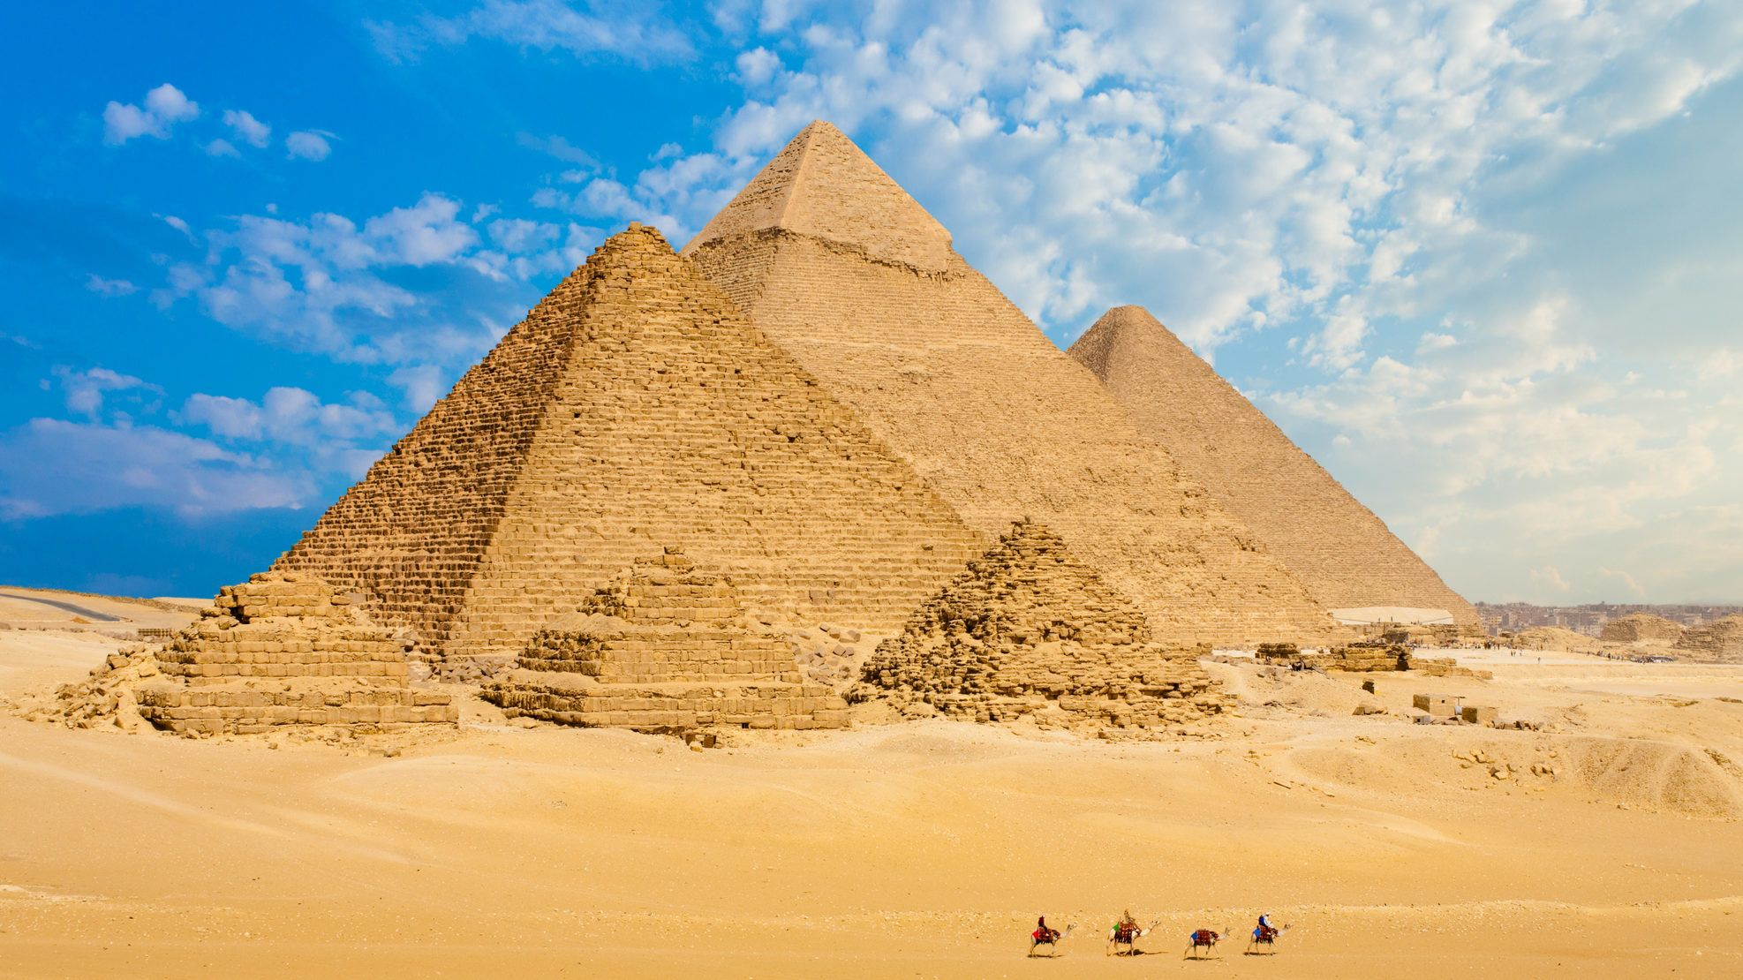
Az egyes keleti civilizációk vallási és kulturális jellemzőinek azonosítása.
Egyiptom:
Nílus áradásának kihasználása: tápanyagokkal gazdag iszapréteg.
Fáraó vezette társadalom, hierarchia: papok, írnokok, közemberek, rabszolgák.
Hieroglifa írás, papiruszra rögzítve.
Többistenhitű vallás, lélekvándorlás, balzsamozás, múmiák.
Fejlett tudományok, építészet, művészetek.
Az ókori egyiptomiak által épített, ma is álló piramisok

Slide 5
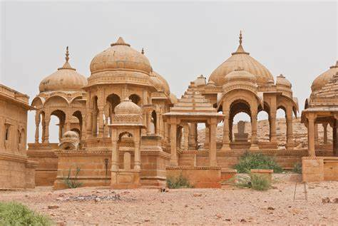
Az egyes keleti civilizációk vallási és kulturális jellemzőinek azonosítása.
India:
Indus és Gangesz menti területek népesítése, öntözéses földművelés.
Kasztrendszer: társadalmi rétegződés születés alapján.
Hinduizmus: politeista vallás, lélekvándorlás.
Buddhizmus: Buddha tanításai, az aranyközépút követése.
Ókori indai épület

Slide 6
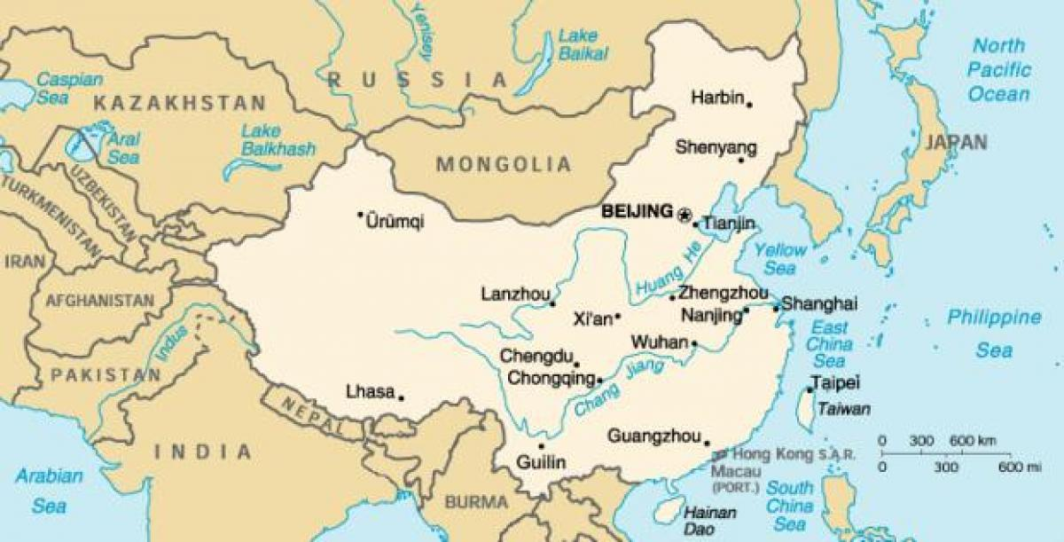
Az egyes keleti civilizációk vallási és kulturális jellemzőinek azonosítása.
Kína:
Öntözéses és árasztásos földművelés, gabona és rizs termesztés.
Nagyfal védelem, ipar fejlettsége, papír, iránytű, puskapor.
Kereskedelem fellendítése: Selyemút.
Írás: madárlábírás, jelírás.
Az ókori Kína térképe

Slide 7
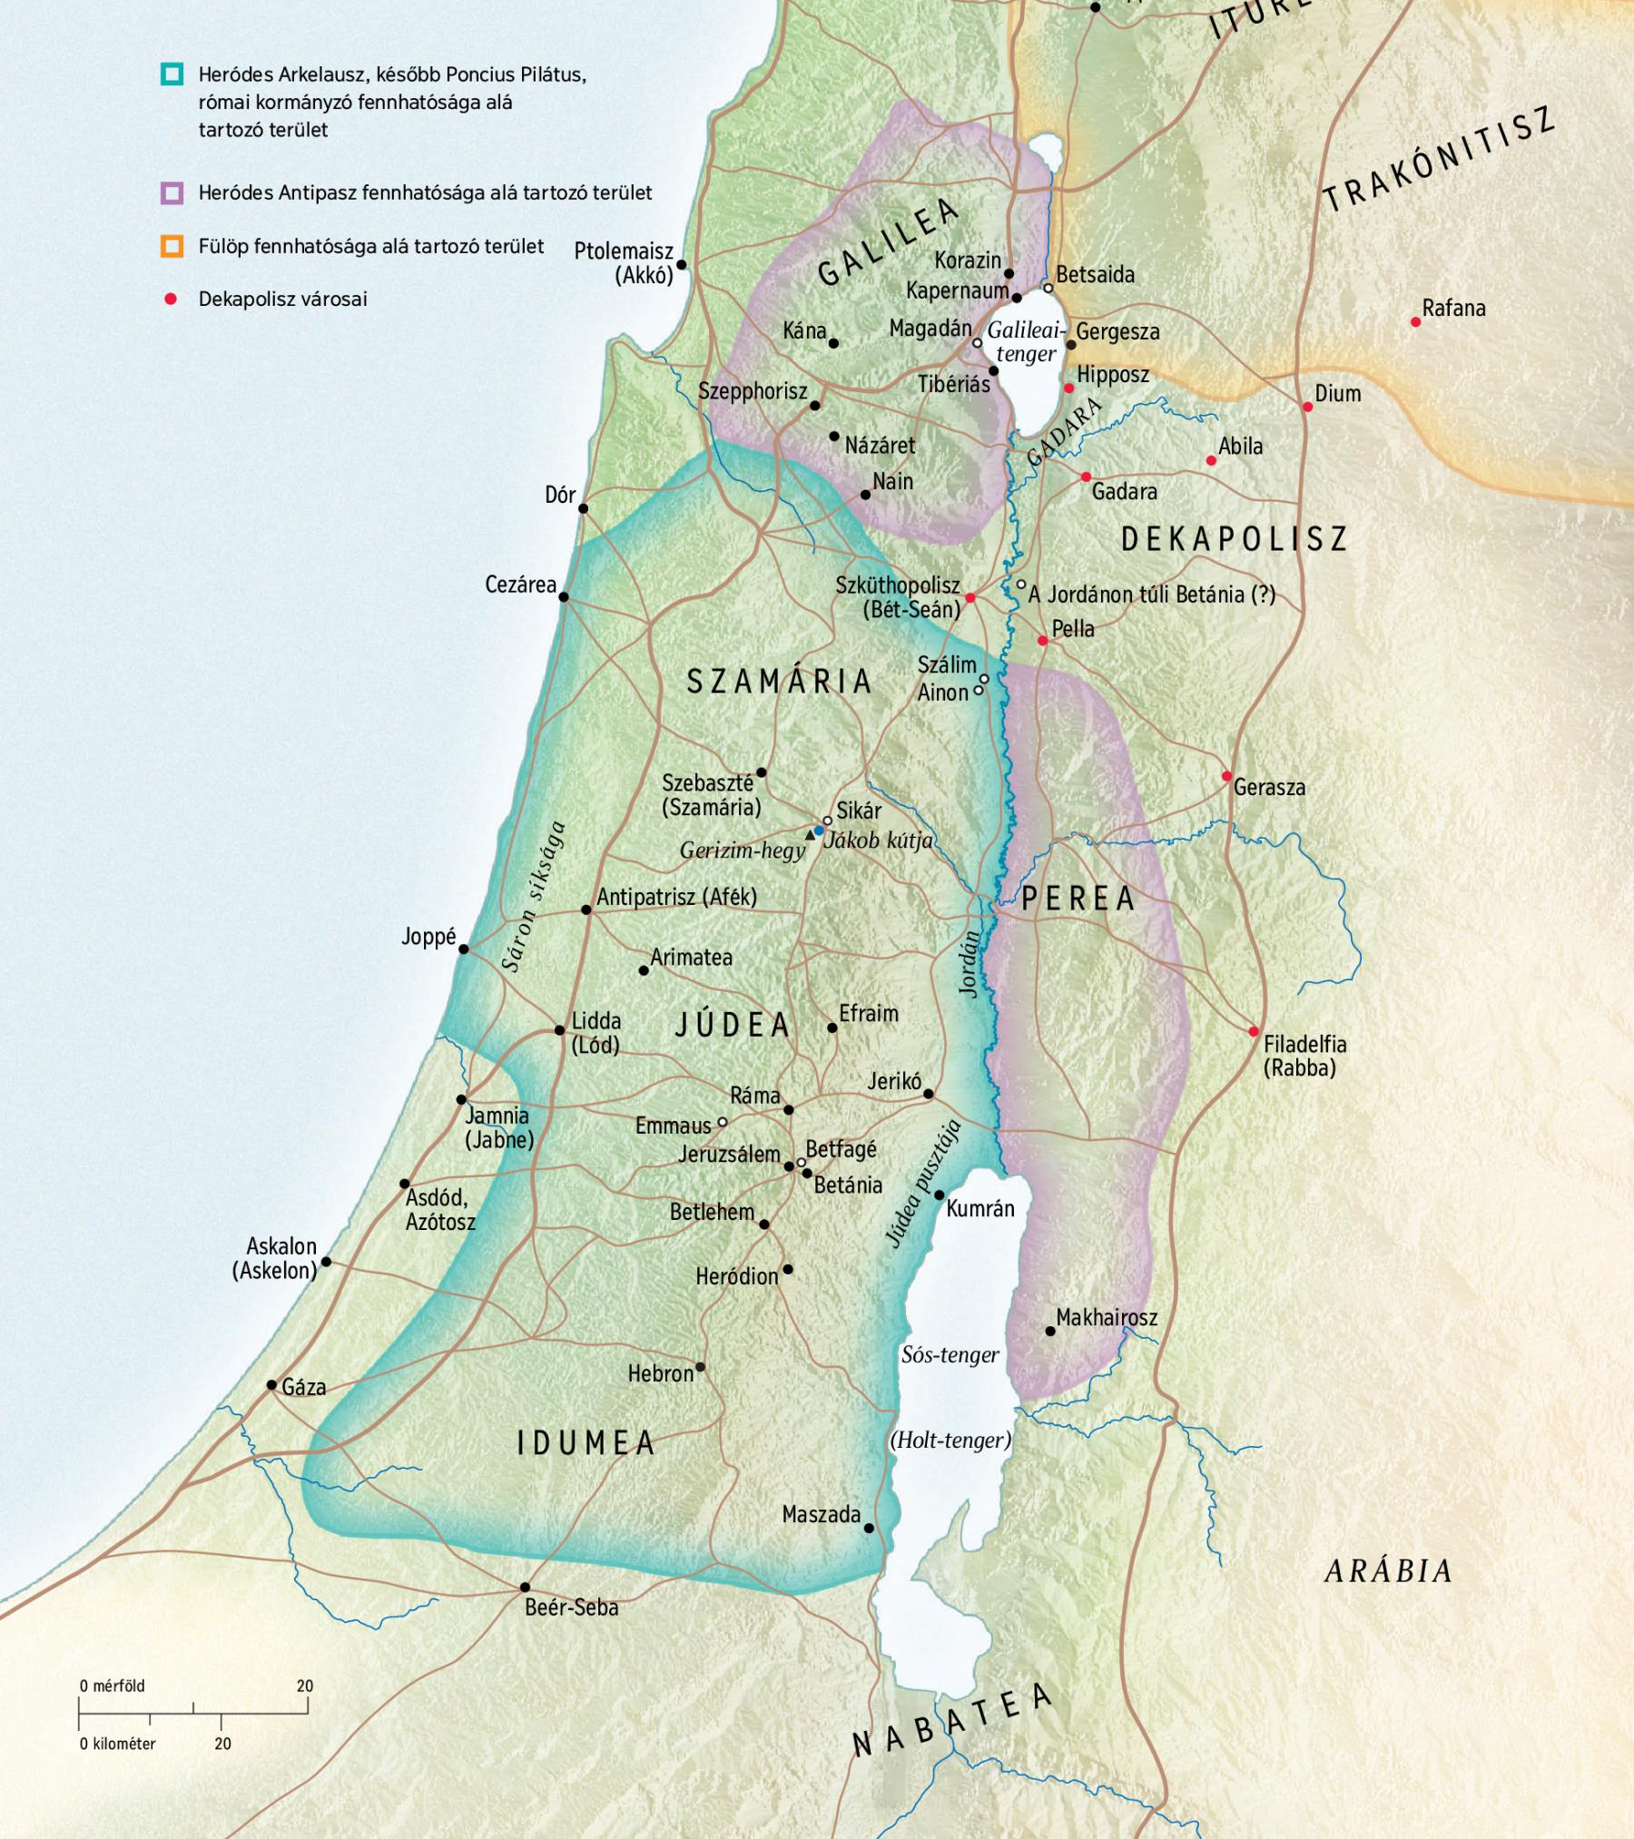
Az egyes keleti civilizációk vallási és kulturális jellemzőinek azonosítása.
Izrael:
Földközi-tenger partvidék, palesztínai terület.
Zsidó nép: egyistenhitű, bibliai történetek, Mózes, "ígéret földje".
Izrael állam, Jeruzsálem központ, Salamon király fénykora.
A Krisztus-kori Izrael térképe

Slide 8
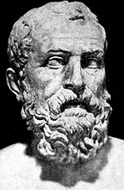
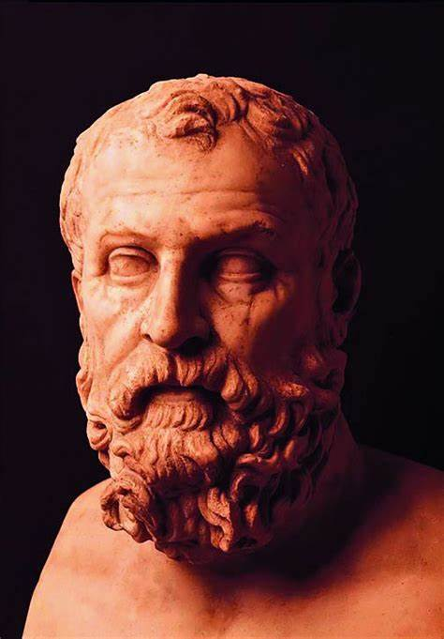
Második tétel: Az athéni demokrácia intézményei, működése.
Drakón:
Kezdetben arisztokraták uralták Athént, a hatalmat az "arisztokratikus köztársaság" uralta.
Drakón írásba foglalta a törvényeket, amelyek az arisztokratáknak kedveztek.
Drakón
Szolón:
Szolón új törvényeket alkotott az ellentétek levezetése érdekében.
Az adósrabszolgaságot és az állam felé való tartozásokat eltörölte.
Kiterjesztette a politikai jogokat a legszegényebb polgárokra is, és vagyoni helyzet alapján csoportokba osztotta a lakosságo
Szolón

Slide 9
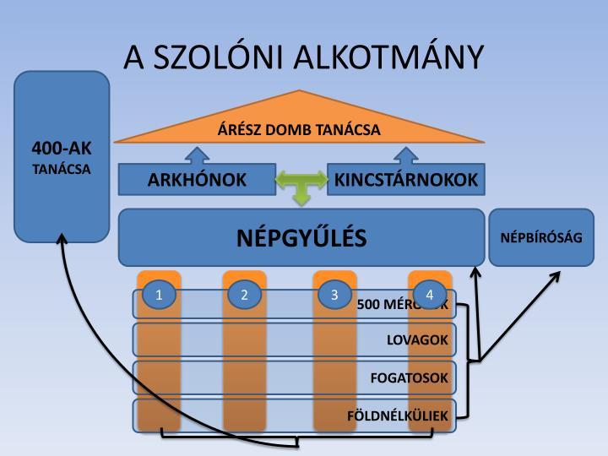

Slide 10
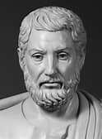
Az athéni demokrácia intézményei, működése.
Peiszisztratosz:
Kr.e. 560-527 között egyeduralmat vezetett be, zsarnokságként ismert.
A démosz támogatásával uralta Athént, de később a démosz erősödése a zsarnokok ellen fordult.
Kleiszthenész:
Reformokat vezetett be, Athén lakosságát területi alapon 10 phülébe osztotta.
Az 500-ak tanácsa kezébe került a legfőbb hatalom, a népgyűlésen minden athéni polgár részt vehetett.
Kleiszthenész arcképe

Slide 11
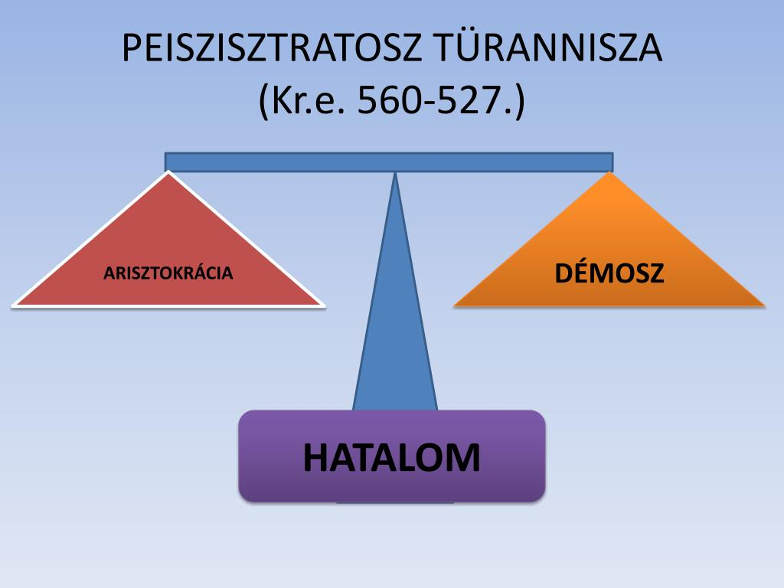

Slide 12
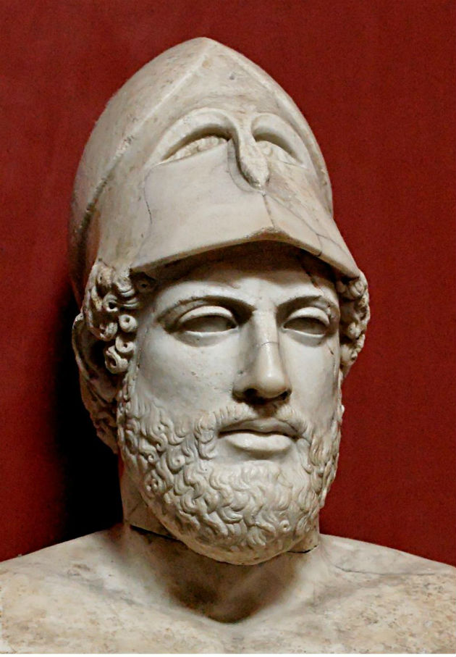
Az athéni demokrácia intézményei, működése.
Periklész:
Jelentős eseménnyé váltak a népgyűlések, ahol döntések születtek minden fontos kérdésben.
Periklész napidíjat osztott az állam pénzéből a népgyűléseken résztvevő athéni polgároknak.
A hadsereg átszervezése történt, és bevezették a cserépszavazást a zsarnokság megelőzése érdekében.
Periklész arcképe

Slide 13
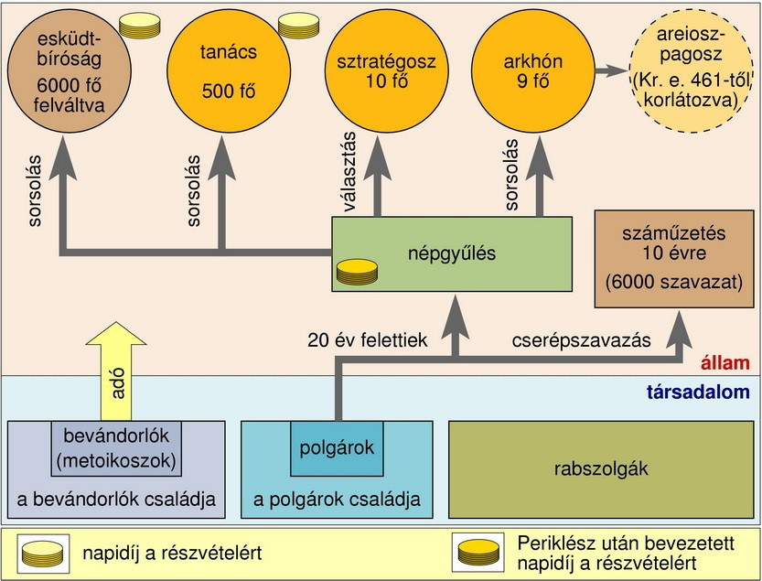
Az athéni demokrácia működése

Slide 14
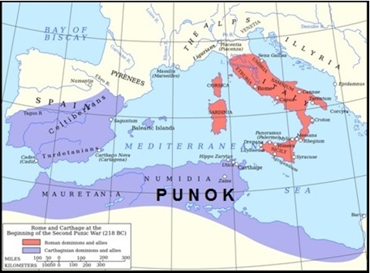
Harmadik tétel: A hódító háborúk társadalmi és politikai következményei a római köztársaság korában.
Előzmények:
Róma a köztársaság időszakában uralkodott.
A szenátus két konzult választott évente, különleges esetekben teljhatalmú diktátort nevezhetett ki hat hónapra.
Róma először az Itáliai-félszigeten, majd a pun háborúk során hódított területeket.
A pun és római területek aránya

Slide 15
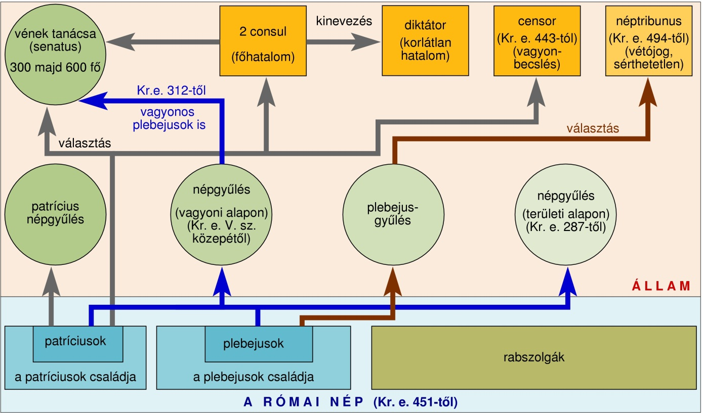
A hódító háborúk társadalmi és politikai következményei a római köztársaság korában.
A római köztársaság működése

Slide 16
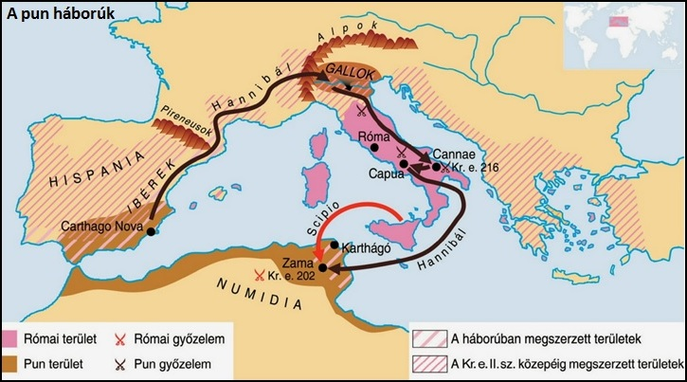
A hódító háborúk társadalmi és politikai következményei a római köztársaság korában.
Társadalmi következmények:
A hódító háborúk során rengeteg hadifoglyot ejtettek, akik rabszolgákká váltak.
Az adósrabszolgaságot eltörölték, és a parasztok tönkrementek, mivel távollétükben nem volt, aki földjeiket megművelje.
A földönfutóvá vált parasztok földjeit gazdag földbirtokosok vásárolták fel.
Rabszolgafelkelések, például Spartacus lázadása, és gladiátorok harcai jelentkeztek.

Slide 17
A hódító háborúk társadalmi és politikai következményei a római köztársaság korában.
Politikai következmények:
A római hadsereg növekvő létszáma miatt a lázadások és a politikai instabilitás nőtt.
A birodalom lakosainak különböző jogai voltak, a provinciák lakosai a legkisebb jogokkal rendelkeztek.
Politikai instabilitás és polgárháborúk törtek ki Rómában.

Slide 18
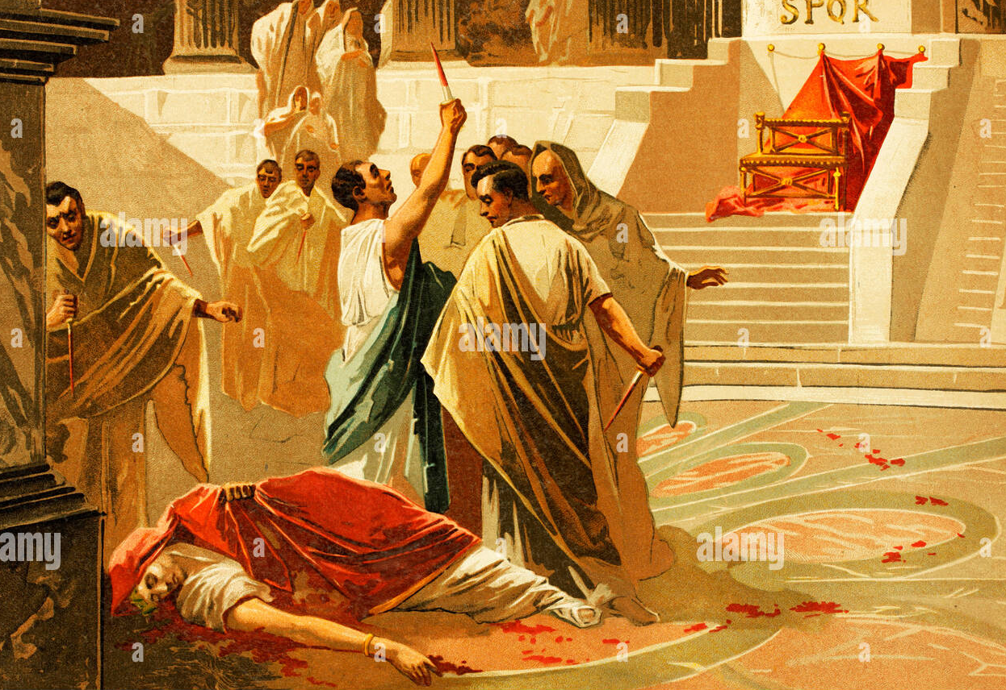
A hódító háborúk társadalmi és politikai következményei a római köztársaság korában.
Megoldás:
Julius Caesar hatalomra jutott és teljhatalmat kapott, de merénylet áldozata lett.
Augustus egyeduralmat vezetett be, véget vetve a köztársaságnak.
A hadsereg megreformálásával próbálták kezelni a társadalmi feszültségeket, és polgárjogot adtak a birodalomban élő népeknek.
Julius Caesar merénylete

Slide 19
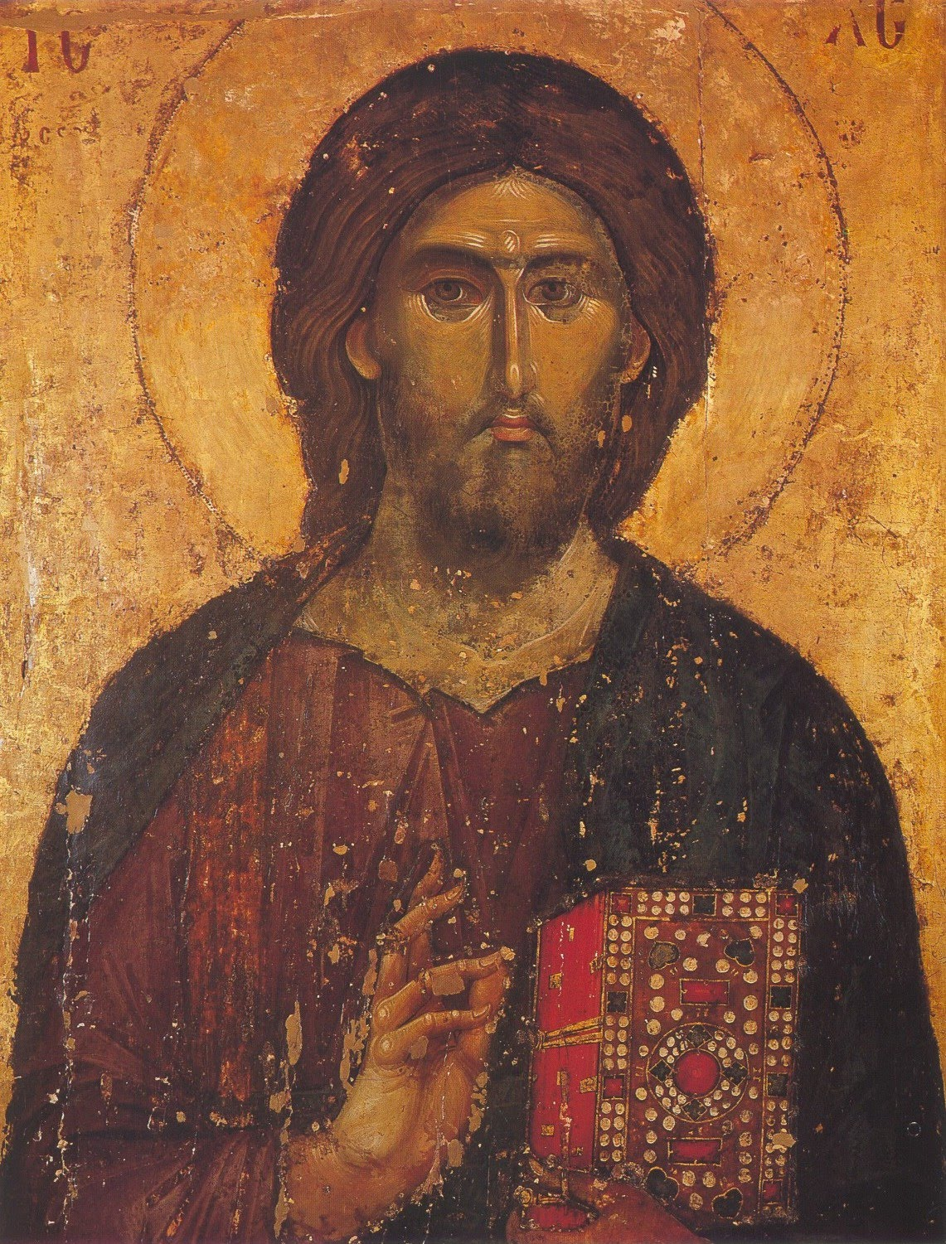
Negyedik tétel: A kereszténység főbb tanításai
Előzmények:
Az ókori Júdea területén az egyistenhívő zsidóság várt egy megváltóra, aki megszabadítja a népet az eredendő bűntől.
Jézus szerepe:
Isten elküldte fiát, Jézust, hogy új igéket hirdessen és az embereket tanítsa.
Jézus Júdea városaiban hirdette az igét, tanítványokat gyűjtött maga köré, akik továbbadták tanításait.
Jézus Krisztusnak nevezte magát, azonban sok zsidó nem fogadta el messiásnak, mert nem hozta meg a várt változásokat.
Jézus ókori arcképe

Slide 20
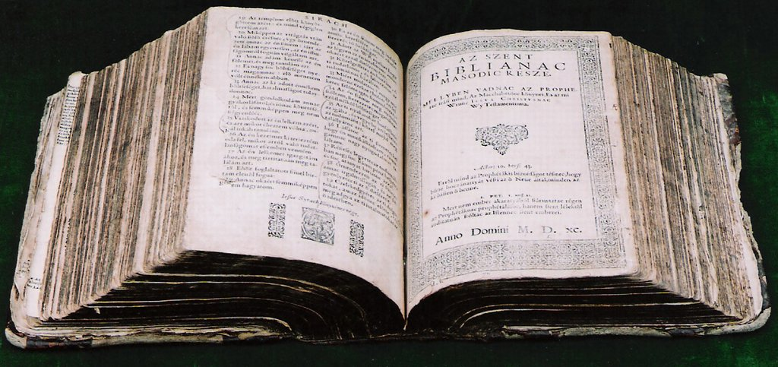
A kereszténység főbb tanításai
A biblia

Slide 21
A kereszténység főbb tanításai
Legfőbb tanítások:
Feltétlen hit az Istenben: Az elsődleges fontosságú.
Az ember bűnbe esett, de Krisztus által megváltást nyert: Az emberiséget a kereszthalálával megváltotta.
Minden ember egyenlő, mindenki részesülhet a megváltásban: Az igaz életet élőknek.
Szeretet minden ember iránt: Felebarátok és ellenségek szeretete az egyik legfontosabb erény.
Bocsánat és kiengesztelődés hirdetése: Mások bűneinek megbocsátása és az erőszak elutasítása.
A gondolatbeli bűn is vétség: A belső tisztaság fontosságát hangsúlyozza.
Kapzsiság, gyűlölet és erőszak elutasítása: Az erőszakmentesség és a béke hirdetése.
Ezek a tanítások szinte lehetetlennek tűnnek az átlagos ember számára, de Jézus példája mutatja, hogy lehetséges azokat betartani. Ez a hit és remény mozgatórugója a kereszténységben.

Slide 22
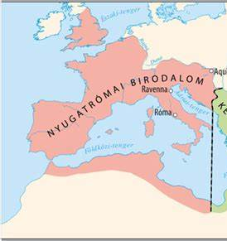
Ötödik tétel: Nyugatrómai Birodalom bukása és a népvándorlás
Birodalom hanyatlása:
A Római Birodalom terjeszkedése hatalmas katonai erőforrásokat igényelt a határok védelmére.
A gyakori betörések következtében a rabszolgák száma csökkent, munkaerőhiány lépett fel.
A császári hatalom meggyengült, a hadsereg politikai szerepvállalása és a több császár hatalmon tartása tovább rombolták a birodalmat.
Az adók emelése és a gazdasági egyenlőtlenségek tovább rontották a helyzetet.
A nyugatrómaiak területe

Slide 23
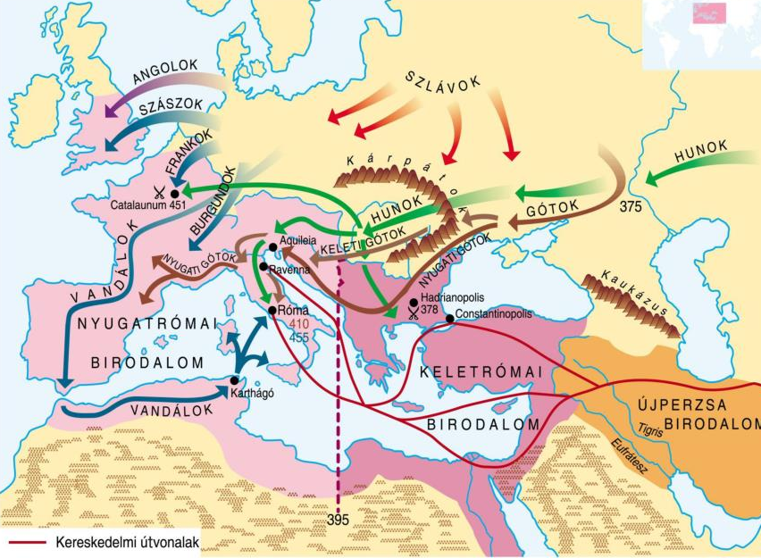
Nyugatrómai Birodalom bukása és a népvándorlás
Népvándorlás:
A hunok megjelenése indította el a népvándorlást a Kárpát-medencébe.
Attila uralkodása alatt a hun birodalom fénykorát élte, és több népcsoportot is elűzött a birodalma felé.
A gótok elűzetésével megkezdődött a nyugati birodalomban élő népek telepedése.
Az új telepesek saját kultúrát alakítottak ki és védték a határokat.
A Római Birodalom kettéválása és a népvándorlás

Slide 24
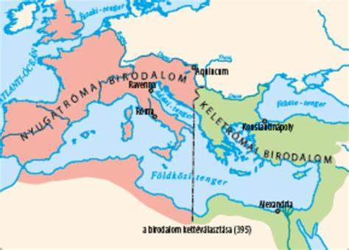
Nyugatrómai Birodalom bukása és a népvándorlás
Birodalom bukása:
Theodosius császár kettéosztotta a birodalmat, a Nyugati és a Keleti birodalomra.
476-ban az utolsó római császárt is elűzték trónjáról, ez jelentette a Nyugatrómai Birodalom bukását.
A nyugati területeken germán királyságok alakultak ki, míg a Keletrómai Birodalom Bizánci Birodalommá alakult és még évszázadokig fennmaradt
A Római Birodalom kettéválása

Slide 25
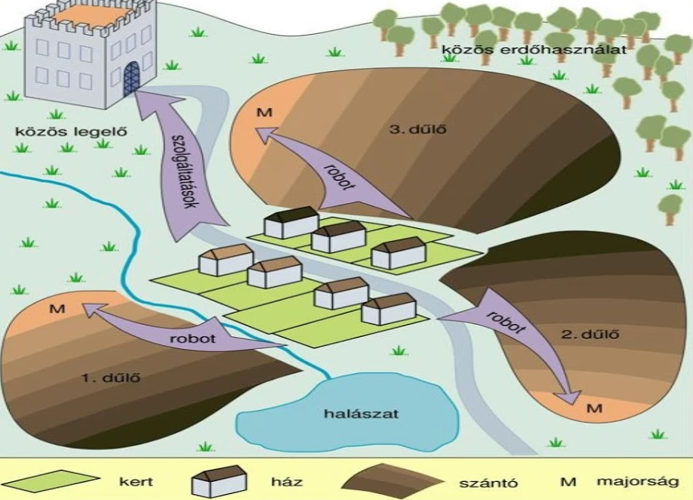
Hatodik tétel: Középkori uradalom jellemző vonásai
Uralkodói adományozások: A királyok adományokat osztottak ki a hűséges nemeseknek, melyek földbirtokok formájában jelentek meg, cserébe a hűségért és szolgálatért.
Uradalom: A földesurak birtokai, melyeket jobbágyoknak adtak bérbe vagy használatra.
Jobbágytelkek: A jobbágyoknak kijelölt területek, ahol házat építhettek és kisebb kerteket művelhettek.
Jobbágyok kötelezettségei: Terményadó fizetése, ingyenmunka (robot), ajándékok adása a földesúrnak, valamint egyéb szolgáltatások nyújtása.
Közös használatú területek: Az erdők, malomok, tavak stb., melyeket az uradalom jobbágyai közösen használtak.
Várak: A földesurak lakhelye, melyek később hadi célokra is szolgáltak.
Uradalom berendezkedése

Slide 26
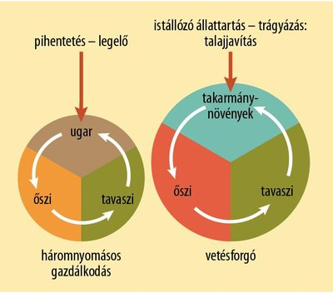
Középkori uradalom jellemző vonásai
Mezőgazdasági technika fejlődése a X-XI. században:
Kétnyomásos gazdálkodás: A területet két részre osztották, egyiket bevetették, a másikat pihentették (ugartér). Időszakosan cserélték meg a szerepet.
Háromnyomásos gazdálkodás: A területet három egyenlő részre osztották. Az egyes területek szerepét évente cserélték.
Állatok használata: Jobbágyok ökröket és lovakat használtak mezőgazdasági munkákhoz. Az állatokat kocsikhoz és ekékhez fogták be, és különféle eszközökkel, mint vaspapucsos ék, vasfogú borona, sarló stb., segítették a munkát.
A mezőgazdasági technika fejlődése és a gazdálkodási módszerek változása hatékonyabb és produktívabb mezőgazdasági gyakorlatokat eredményezett, ami hozzájárult a középkori gazdaság fejlődéséhez és a jobbágyok életkörülményeinek javulásához.
Háromnyomásos gazdálkodás

